Slide 1

Програм „Подршка локалним самоуправама у Србији на путу ка ЕУ –
Друга фаза“
БРЕНДИРАЊЕ ЛОКАЛНИХ САМОУПРАВА
Зоран Кртинић
Исидора Бераха
Београд, 12. октобар 2021.

Slide 2
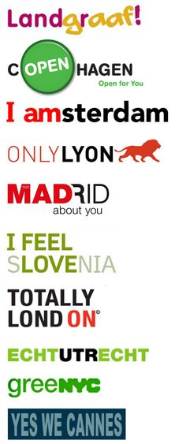

АГЕНДА
ТЕОРИЈСКИ АСПЕКТИ БРЕНДИРАЊА ДЕСТИНАЦИЈЕ И ПРИМЕРИ ДОБРЕ ПРАКСЕ ИЗ СВЕТА
ПРОЦЕС БРЕНДИРАЊА ГРАДОВА И ОПШТИНА У РЕПУБЛИЦИ СРБИЈИ
БРЕНДИРАЊЕ ДЕСТИНАЦИЈЕ -ПРИМЕР ВАЉЕВА
БРЕНДИРАЊЕ ДЕСТИНАЦИЈЕ - ПРИМЕР КРАГУЈЕВЦА

Slide 3

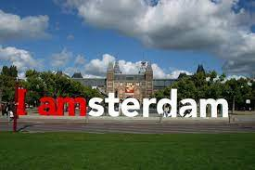






РАЗВОЈ И УПРАВЉАЊЕ БРЕНДОМ ДЕСТИНАЦИЈЕ

Slide 4
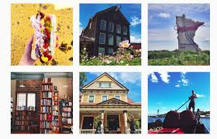
ШТА ЈЕ ДЕСТИНАЦИЈА?
ГЕОГРАФСКИ ЕНТИТЕТ КОЈИ ИМА:
ФИЗИЧКЕ КАРАКТЕРИСТИКЕ – географски положај, климатски услови, природна логистика, културно историјски локалитети
СОМБОЛИЧКЕ КАРАКТЕРИСТИКЕ – историја, традиција, култура, обичаји

Slide 5

ШТА ЈЕ БРЕНДИНГ?
,,Збогом, понудо и тражњо"
Емоција, осећање, позитивна реакција
Процес брендинга се догађа у главама и свести потрошача
Циљ је диференцирање од конкуренције
Додата, неопипљива вредност производа која му даје емоције, асоцијације, искуства и информације због којих је потрошач спреман да издвоји новац да дође у његов посед

Slide 6

ШТА ЈЕ БРЕНДИРАЊЕ ДЕСТИНАЦИЈЕ?
Превазилажење јаза између онога шта одређено подручје представља (идентитет), онога шта људи са стране мисле о том месту и какво искуство имају (постојећи имиџ и репутација) и онога по чему локално становништво жели да њихово место буде познато (циљна репутација).

Slide 7
ШТА ЈЕ БРЕНД ДЕСТИНАЦИЈЕ?
Сви елементи који омогућавају идентификовање и диференцирање једне дестинације од конкурентских географских ентитета

Slide 8
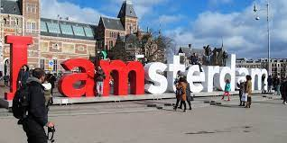
Успешан бренд дестинације - АМСТЕРДАМ
Познато име које изазива позитивне асоцијације код циљних јавности, а састоји се од атрактивних и јединствених вредности, како оних које су физички присутне, као што су предности живота или рада на одређеној дестинацији, тако и оних нематеријалних, као што су урбанистички стил и културно наслеђе (Капферер, 2012).

Slide 9
САВРЕМЕНИ ПРИСТУП БРЕНДИРАЊУ ДЕСТИНАЦИЈЕ
сложен и дугорочан процес који укључује све заинтересоване стране
саставни део стратешког планирања и управљања економским развојем града
започиње дефинисањем сврхе, визије и мисије бренда – на бази резултата истраживања и анализа
захтева примену комуникацијских инструмената: односи са медијима и публицитет, организовање и спонзорства догађаја, друштвено-одговорне активности локалне заједнице и привредних субјеката, оглашавање у различитим медијима, припрема и дистрибуција информативних и промотивних материјала, маркетиншко комуницирање путем интернета и друштвених медија

Slide 10
ХЕКСАГОН БРЕНДА ДЕСТИНАЦИЈЕ
Анхолт, 2006
Теоријски оквир брендирања
Користе се за процену ефикасности брендирања али и за управљање процесом брендирања

Slide 11
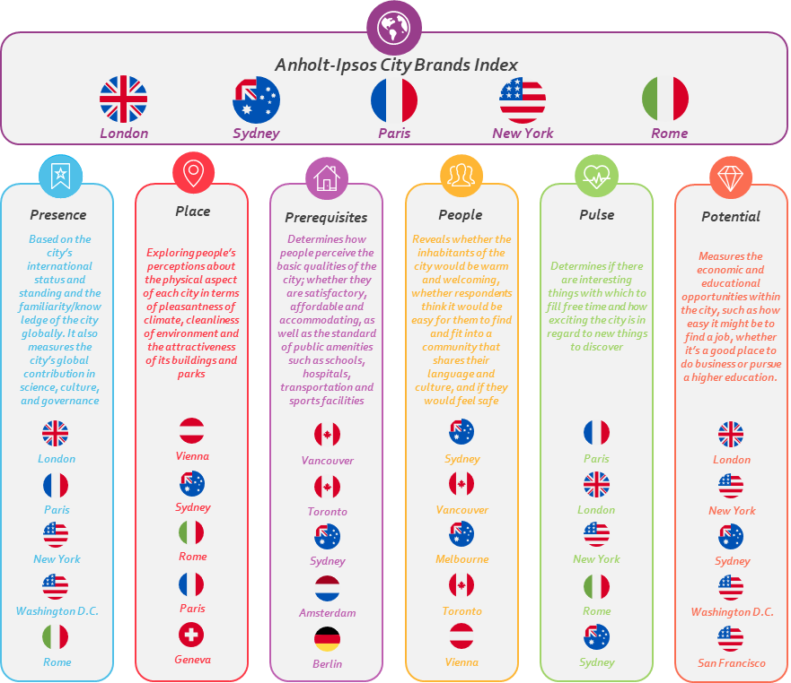

Slide 12
РАЗВОЈ И УПРАВЉАЊЕ БРЕНДОМ
Одабир организације задужене за развој и управљање брендом дестинације
Визија бренда
Развој интерног идентитета бренда
Развој екстерног идентитета бренда
Комуникација бренда (креирање искуства са брендом)

Slide 13

ПРИМЕР ДОБРЕ ПРАКСЕ
АЗЕРБЕЈЏАН

Slide 14
ПРОЦЕС БРЕНДИРАЊА ДЕСТИНАЦИЈЕ
Сврха – због чега се приступа процесу
Визија - замисао како би дестинација требало да изгледа у будућем времену
Мисија - разлоге због којих се приступа процесу брендирања, као и очекиване користи које ће бренд донети дестинацији у будућем временском периоду.
Идентитет бренда - јединствени скуп елемената и асоцијација повезаних са брендом
Елементи бренда – становници, култура, традиција и обичаји
Имиџ бренда - перцепција бренда у свести циљних група
Репутација бренда - повезана са интеракцијом и искуствима са брендом
Стратегија брендирања дестинације

Slide 15
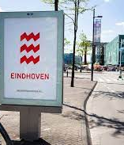
Пример добре праксе - визија и мисија бренда –
Ајндховен, Холандија
Визија: Да постане одличан град за рад и живот, који поседује капацитет да одговори на савремене социјалне и технолошке изазове.
Мисија: да Ајндховен као бренд постане уочљивији и цењенији интерно (на националном нивоу) и екстерно (на међународном нивоу), чиме би се подстакло привлачење потребних профила становника и запослених, а нарочито талената из области технологије и дизајна, и на тај начин пружио друштвени и економски допринос локалној заједници.

Slide 16
КОМУНИКАЦИЈА ЖЕЉЕНОГ БРЕНДА – УЛОГА МЕНАЏЕРА ЗА ОДНОСЕ С ЈАВНОШЋУ
Координирана комуникација је главни ресурс за изградњу бренда
Утицај на имиџ дестинације кроз:
Вести и репортаже у медијима
Литература, уметност и популарна култура (филмови, телевизија, музика)
Индуковани извори (брошуре које издају управа дестинације и туристичке организације, огласне кампање у масовним медијима, интернет извори и сл.)
Лични извори (пријатељи и познаници породице који добровољно дају информације о дестинацији, посетиоци који дају рецензије дестинације и личне препоруке);
Аутономни извори (водичи, вести, чланци, извештаји, документарни филмови)
Ефикасне активности на пољу односа с јавношћу

Slide 17
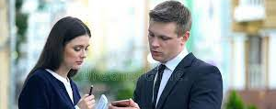

МЕНАЏЕРИ ЗА ОДНОСЕ С ЈАВНОШЋУ
Генеришу позитиван публицитет
Изграде односе са циљним групама
Шаљу и понављају доследне и убедљиве поруке
Одржавају континуирану конзистентност порука
Кључан је избор платформе за досезање до циљних група

Slide 18
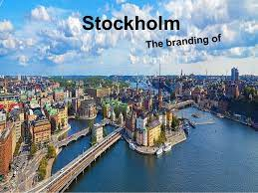
ПРИМЕР ДОБРЕ ПРАКСЕ - ШВЕДСКА
Туристичка организација Visit Sweeden је одлучила да користи AirBnB платформу за комуникацију са циљним јавностима

Slide 19
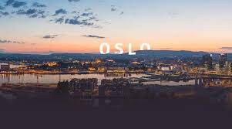
ЗАШТО ЈЕ БРЕНДИРАЊЕ ДЕСТИНАЦИЈЕ КОРИСНО И ВАЖНО?
За ЈЛС је корисно стратешко средство за подстицање одрживог економског развоја
Омогућава да географска локација постане дестинација где људи желе да живе и раде, туристи да посећују, а инвеститори да уложе своја средства
Повећава способност привлачења, регрутовања и задржавања талентованих људи
Пружа могућност за решавање практичних, односно функционалних проблема везаних за дестинацију
Помаже дестинацијама у надметању са конкурентима за ограничене финансијске, људске или културне ресурсе

Slide 20
Брендирање дестинације и локална заједница
Даје стратешке смернице за развој, пружа визију будућности локалне заједнице и правац за планирање и спровођење различитих мера које ће помоћи остварењу ове визије.
Јача осећај идентификовања становника са дестинацијом и повећава осећај поноса, залагања и везаности за дестинацију
Креира платформу за брендирање туристичких и угоститељских објеката, привредних субјеката и локалних производа,
Подстиче привлачење страних инвеститора који улажу у нове или постојеће привредне субјекте на територији дестинације или у обнављање постојеће или изградњу нове инфраструктуре, као и бољи приступ финансирању
Подстиче локални развој и јача конкурентност индустријских сектора

Slide 21
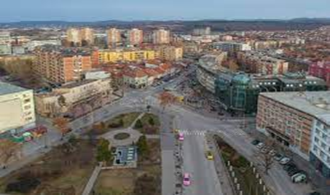
КРАГУЈЕВАЦ КАО БРЕНД

Slide 22
НАПОМЕНЕ
Управљање локалним економским развојем засновано на подацима и анализама
Анализа ланца вредности МЕТАЛСКОГ и ИКТ СЕКТОРА
Дефинисање визије, мисије и циљних група
Израда смерница за стратегију брендирања
Истраживање перцепција о постојећем имиџу и жељеном бренду
Израда Плана комуникације

Slide 23
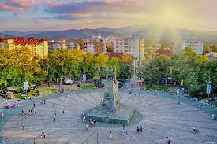
ВИЗИЈА
МИСИЈА
Град Крагујевац ће бити препознат у земљи и региону као локална самоуправа која нуди најбоље пословне и образовне могућности за све грађане, при чему се подједнако вреднује дугогодишња традиција у области металског сектора и потенцијал за развој савремених ИКТ.
Пружање квалитетних услуга подршке пословним субјектима и инвеститорима са фокусом на отварање нових радних места, побољшање инфраструктуре и повезивање свих стејкхолдера.
У испуњењу мисије, локалним економским развојем управљаћемо одговорно и одлуке доносити на бази чињеница, података и уз уважавање економских, социјалних и еколошких фактора.

Slide 24
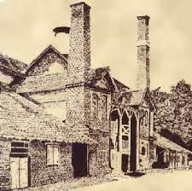
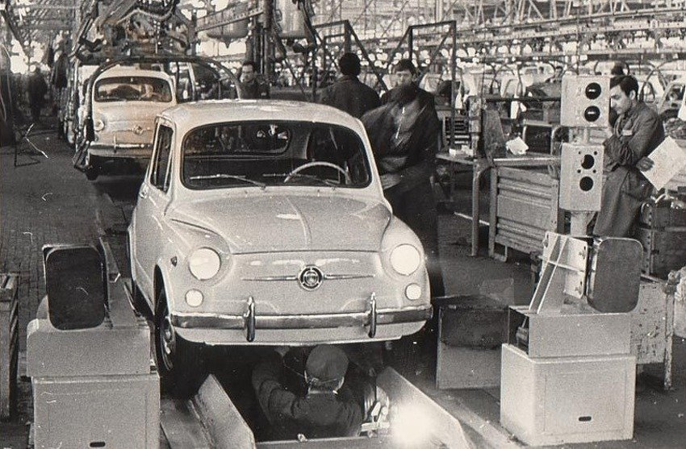
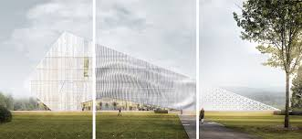
КРАГУЈЕВАЦ ЈЕ ПРИЧА…
ОД ФИЋЕ…
ДО МАЈНД ПАРКА

Slide 25
ПРЕДНОСТИ КРАГУЈЕВЦА КАО МЕСТА ЗА ЖИВОТ
Социолошки прихватљив град за живот
Универзитет, Клинички центар, Плата правде
Растућа привредна активност, могућност запослења
Град са богатом историјом, препознатљив као први у многим аспектима
Љубав, понос, породица, корени

Slide 26
КАРАКТЕРИСТИКЕ
БОЈА: ЦРВЕНА И ПЛАВА
ФОТОГРАФИЈА: ШУМАРИЦЕ, ТОП, ПРВА ГИМНАЗИЈА, ПТИЦА КРАГУЈ, ЦЕНТАР ГРАДА
ОСОБА: ВОЈВОДА РАДОМИР ПУТНИК, КНЕЗ МИЛОШ, ЈОАКИМ ВУЈИЋ, МИЛОШ ОБРЕНОВИЋ, ГРУПА СМАК, ТОМИСЛАВ НИКОЛИЋ
ФОРМА/ЛОГОТИП/ОБЛИК: ТОП, КРАГУЈ, ОДЕЉЕЊЕ V3
ОСОБИНЕ: ТРАДИЦИОНАЛАН, МИРАН, ТИХ, ПАТРИЈАРХАЛАН, КУЛТУРАН, НАПАЋЕН, СТАМЕН, ДОБРОНАМЕРАН, ДРУШТВЕН, ЗАБАВАН, УЗБУДЉИВ

Slide 27
НАЈПОЗНАТИЈИ ЛОКАЛНИ БРЕНДОВИ
МЕТАЛСКИ СЕКТОР | ИКТ СЕКТОР
Сименс (трамваји, возови) | Management systems
Тополивница | Дата центар
Војна индустрија | Comtrade
Мајнд парк | Asseco
Аутомобили | ИКТ Кластер Централне Србије

Slide 28
ПЕРЦЕПЦИЈА ТРЕНУТНОГ И ЖЕЉЕНОГ ИМИЏА
ТРЕНУТНО ЈЕ КРАГУЈЕВАЦ:
Породичан, миран, безбедан, мој, ушушкан, традиционалан, град Заставе, град богате историје али и неуређен, стар, оронуо, стагниран
КРАГУЈЕВАЦ ТРЕБА ДА БУДЕ:
Свеж, нов, уређен, да остане миран и сигуран за породични живот али живљи са више садржаја, иновативан и паметан град, спој традиције и иновативности – као Мајнд парк

Slide 29
За 10 година, Крагујевац ће бити познат у…

Slide 30
На чему треба да буде акценат приликом формирања бренда металског и ИКТ
Универзитет
Традиција у производњи
Дата центар што показује колико се улаже у Кг као паметан град и град будућности
Мајнд парк, успешне компаније
Квалитет и софистицираност производа
Подршка државе
Повећање зарада и животног стандарда
Примена нових технологија и услови рада у металском сектору
Спремности свих актера у локалном пословном окружењу да заједничким напорима креирају будућност града

Slide 31
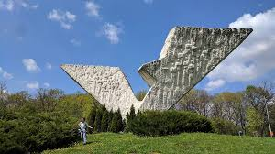

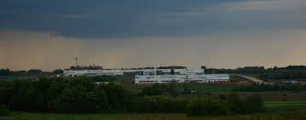
Већина учесника у истраживању се слаже да Крагујевац треба да користи металски и ИКТ сектор за брендирање града. Крагујевчани су поносни на своју богату историју, на традицију индустријског града препознатљивог по производњи аутомобила и оружја, привржени су свом граду, породични и добронамерни, поносни на Универзитет и цене образовање али…
…желе да њихов град оживи, да буде уређенији, модернији, са реномираним Универзитетом, са више садржаја, паркова, кафића, да буде модеран град у којем се преплићу традиција и иновативност, да буде град будућности, град нових технологија, да буде спој металског и ИКТ сектора што симболизује Мајнд парк.

Slide 32

ХВАЛА НА ПАЖЊИ!

